Slide 1
Санкт-Петербургский государственный экономический университет
ГРИНВОШИНГ
КАК ПРОВЕРИТЬ ПОДЛИННОСТЬ ЭКОЗАЯВЛЕНИЙ?
Кожухова Е.А., Э-1806
Левина М.Ю., Э-1814

Slide 2
ПЛАН ПРЕЗЕНТАЦИИ
Понятие "гринвошинг". История его появления;
Приёмы гринвошинга;
Исторические примеры;
Что происходит в России?
Органика в свете нового закона;
Международные маркировки;
Как научиться читать экомаркировки.

Slide 3
1960-е
1970-е
1980-е
1990-е
Увеличение объёма производства искусственных материалов
Появление знаменитых природозащитных организаций Greenpeace и Friends of the Earth
Появление известных "зелёных" брендов, процветающих и сейчас:. Например, The Body Shop, Burt’s Bees и Whole Foods.
Появление экомаркетинга, т.е. товаров или марок, производящихся без токсичных веществ.
КАК ВОЗНИК ГРИНВОШИНГ?

Slide 4
ГРИНВОШИНГ
Green (зеленый, экологичный) + whitewashing (отбеливание репутации)
Джей Уэстервельд, 1989 год

Slide 5
ПРИЁМЫ ГРИНВОШИНГА
1. Скрытый компромисс.
2. Ложные ярлыки.
В этом случае бренд выделяет одно или несколько экопреимуществ и заявляет об этом. При этом по другим критериям продукт может быть неэкологичен, но об этом умалчивается.
Производитель использует знаки внешне похожие на настоящие экомаркировки.
3. Отсутствие доказательств.
4. Неопределённость.
В этом случае заявленная экологичность не подкреплена доказательствами.
Производители используют абстрактные термины, например, «фермерский продукт», «зеленый» или «экологически дружественный».

Slide 6
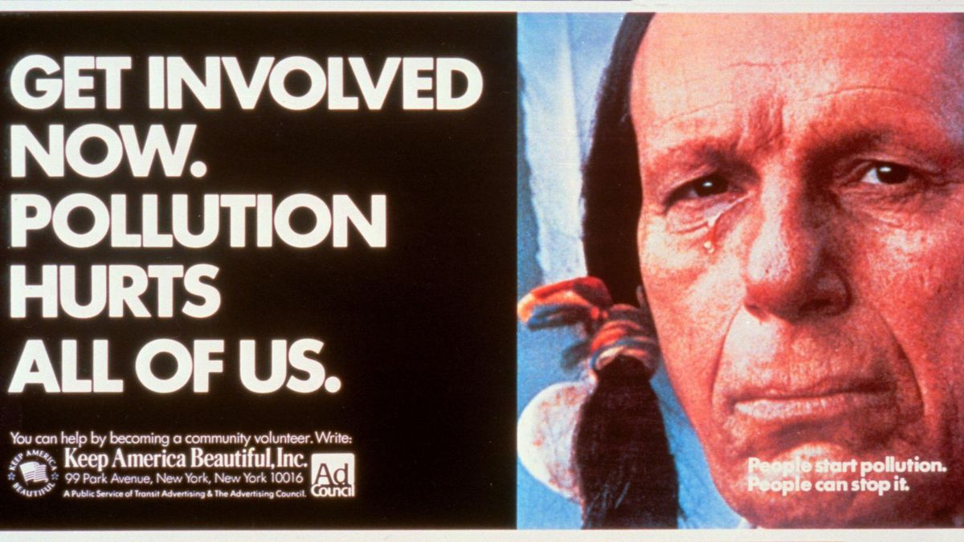
Примите участие прямо сейчас. Загрязнение вредит всем нам.
Keep America Beautiful

Slide 7
Химическая компания Du Point.

Slide 8
24 ИССЛЕДОВАННЫХ ТОВАРА
50% ЗАЯВЛЕНИЙ БЕЗ ПОДТВЕРЖДЕНИЙ

Slide 10
ПЛАН-ПЕРЕХВАТ:
УЛОВКИ БУДУТ ЗАПРЕЩЕНЫ
В законе закреплено понятие «органическая продукция».
ФЗ-280 «Об органической продукции и о внесении изменений в отдельные
законодательные акты РФ»

Slide 11
В РОССИИ УТВЕРЖДЕНЫ СЛЕДУЮЩИЕ ЗЕЛЁНЫЕ СТАНДАРТЫ:
"Продукция сельскохозяйственная, сырье и продовольствие с улучшенными экологическими характеристиками. Термины и определения";
"Продукция сельскохозяйственная, сырье и продовольствие с улучшенными экологическими характеристиками. Оценка соответствия";
"Продукция сельскохозяйственная, сырье и продовольствие с улучшенными экологическими характеристиками. Производство, транспортирование и хранение";
"Продукция сельскохозяйственная, сырье и продовольствие с улучшенными экологическими характеристиками. Удобрения минеральные. Общие технические условия";
"Продукция сельскохозяйственная, сырье и продовольствие с улучшенными экологическими характеристиками. Общие требования";
"Продукция сельскохозяйственная, сырье и продовольствие с улучшенными экологическими характеристиками. Удобрения минеральные. Методы определения свинца, кадмия, мышьяка, никеля, ртути, хрома (VI), меди, цинка и биурета".

Slide 12
Ecolabel ЕС (страны Евросоюза)
«Экознак» (Япония)
«Евролист» (страны Евросоюза)
«Голубой Ангел» (Германия)
«Белый лебедь» (Швеция, Норвегия, Финляндия и Исландия)
USDA (США)
МЕЖДУНАРОДНЫЕ МАРКИРОВКИ

Slide 13
ЗЕЛЕНЫЙ СТАНДАРТ
1.11.19 Минсельхоз озвучил название продукции с улучшенными экологическими характеристиками – она будет называться "зелёный станарт".

Slide 14
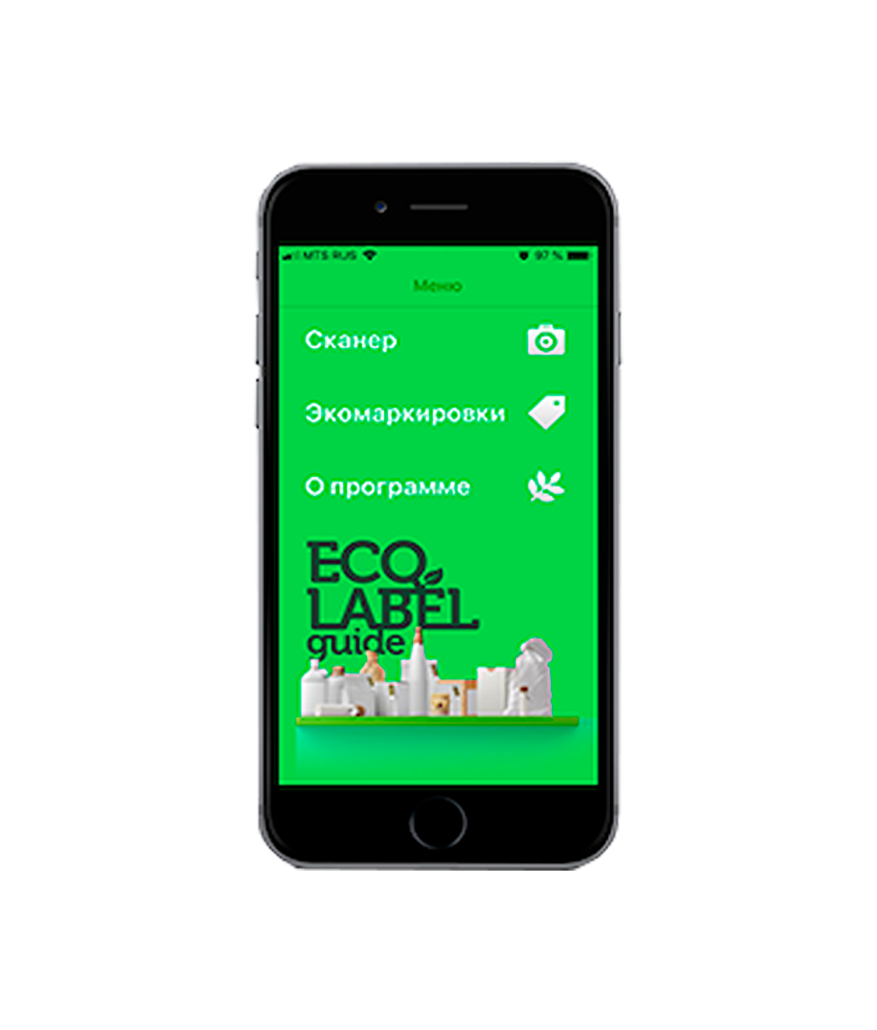
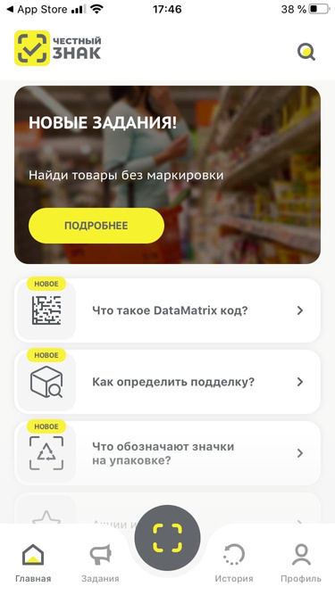
КАК НАУЧИТЬСЯ ЧИТАТЬ ЭКОМАРКИРОВКУ?
ECOLABEL GUIDE
ЧЕСТНЫЙ ЗНАК

Slide 15
СПАСИБО ЗА ВНИМАНИЕ

